Slide 1

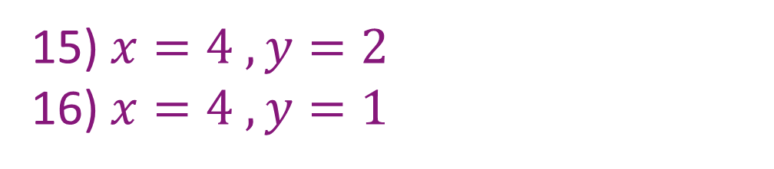
التقويـــــــــــــــــــــــــــــــــم
التـــــــــــــــــــــــــدريـــــــــــــــــــــــــــــــــــــــــب
التـــــــــــــــــــــــدريـــــــــــــــــــــــــــــــــــــــس
التهــــــــــيــــــــــــــئــــــــــــــــــــــــــــــــــة
الـــــــــــــــــــرئيـــــــسيــــــــــــــــــــــــة
اختبــــــــــار قصــــــــــــــــــــــــير
حـــــــــــــــل الواجـــــــــــــب
اليوم/ الاثنين التاريخ/1447/05/19ه الحصة/ الاولى
الموضوع/ اثبات تطابق المثلثات SSS,SAS
حل الواجـــــــــــــــــــــــــــــــــــــــــــــــــــــــب
15) $x=4 , y=2$
16) $x=4 , y=1$
جواهر الحارثي @jewelsAlshdaddi

Slide 2
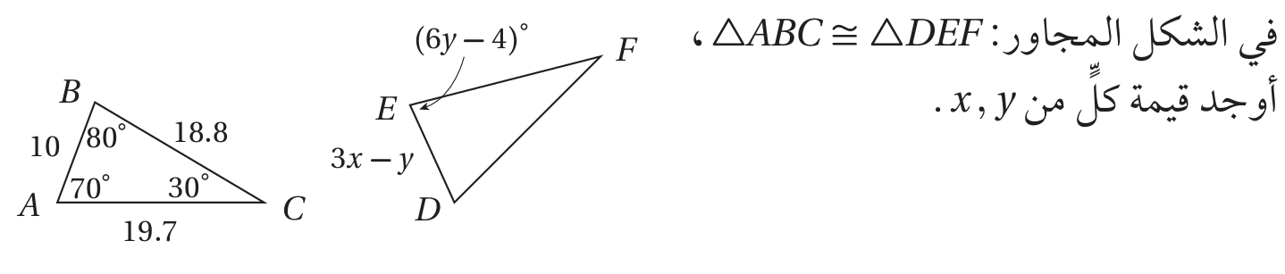
التقويـــــــــــــــــــــــــــــــــم
التـــــــــــــــــــــــــدريـــــــــــــــــــــــــــــــــــــــــب
التـــــــــــــــــــــــدريـــــــــــــــــــــــــــــــــــــــس
التهــــــــــيــــــــــــــئــــــــــــــــــــــــــــــــــة
الـــــــــــــــــــرئيـــــــسيــــــــــــــــــــــــة
اختبــــــــــار قصــــــــــــــــــــــــير
حـــــــــــــــل الواجـــــــــــــب
اليوم/ الاثنين التاريخ/1447/05/19ه الحصة/ الاولى
الموضوع/ اثبات تطابق المثلثات SSS,SAS
اختبــــــــــار قصــــــــــــــــــــــــير
جواهر الحارثي @jewelsAlshdaddi

Slide 3
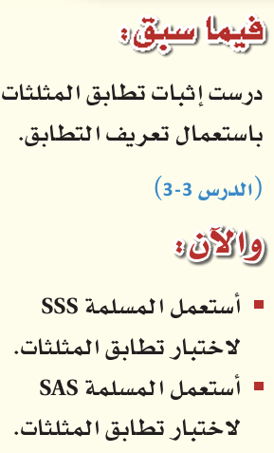
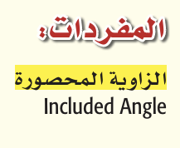
التقويـــــــــــــــــــــــــــــــــم
التـــــــــــــــــــــــــدريـــــــــــــــــــــــــــــــــــــــــب
التـــــــــــــــــــــــدريـــــــــــــــــــــــــــــــــــــــس
التهــــــــــيــــــــــــــئــــــــــــــــــــــــــــــــــة
الـــــــــــــــــــرئيـــــــسيــــــــــــــــــــــــة
اختبــــــــــار قصــــــــــــــــــــــــير
حـــــــــــــــل الواجـــــــــــــب
اليوم/ الاثنين التاريخ/1447/05/19ه الحصة/ الاولى
 | الموضوع/ اثبات تطابق المثلثات SSS,SAS
الأهداف الخاصة:
استعمال المسلمة SSS لأثبات تطابق مثلثين.
جواهر الحارثي @jewelsAlshdaddi

Slide 4
التقويـــــــــــــــــــــــــــــــــم
التـــــــــــــــــــــــــدريـــــــــــــــــــــــــــــــــــــــــب
التـــــــــــــــــــــــدريـــــــــــــــــــــــــــــــــــــــس
التهــــــــــيــــــــــــــئــــــــــــــــــــــــــــــــــة
الـــــــــــــــــــرئيـــــــسيــــــــــــــــــــــــة
اختبــــــــــار قصــــــــــــــــــــــــير
حـــــــــــــــل الواجـــــــــــــب
جدول التعلم
الموضوع/
اثبات تطابق المثلثات SSS,SAS
1447/05/19
ماذا أعرف | ما أريد أن أعرف | ماذا تعلمت
جواهر الحارثي @jewelsAlshdaddi
الأهداف الخاصة:
استعمال المسلمة SSS لأثبات تطابق مثلثين.

Slide 5
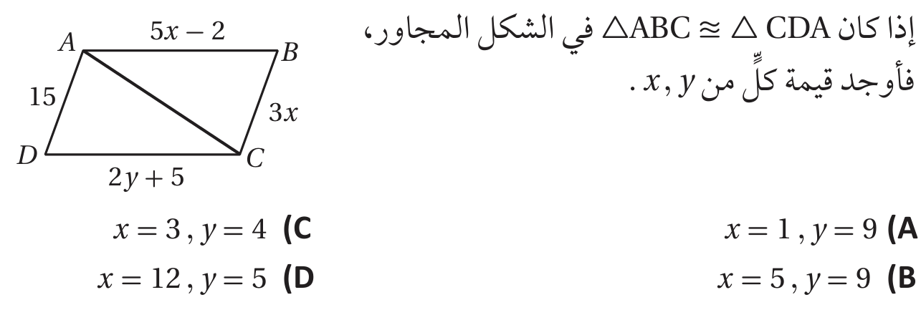

التقويـــــــــــــــــــــــــــــــــم
التـــــــــــــــــــــــــدريـــــــــــــــــــــــــــــــــــــــــب
التـــــــــــــــــــــــدريـــــــــــــــــــــــــــــــــــــــس
التهــــــــــيــــــــــــــئــــــــــــــــــــــــــــــــــة
الـــــــــــــــــــرئيـــــــسيــــــــــــــــــــــــة
اختبــــــــــار قصــــــــــــــــــــــــير
حـــــــــــــــل الواجـــــــــــــب
إثــــــــــــــــــــــــــــــــــــــــــــــراء
الموضوع/
اثبات تطابق المثلثات SSS,SAS
1447/05/19
الأهداف الخاصة:
استعمال المسلمة SSS لأثبات تطابق مثلثين.
جواهر الحارثي @jewelsAlshdaddi

Slide 6
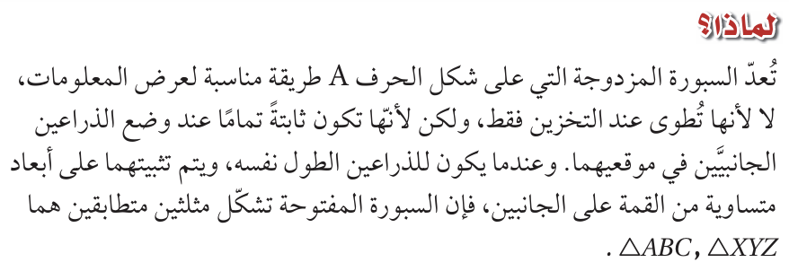
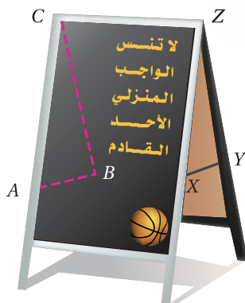
التقويـــــــــــــــــــــــــــــــــم
التـــــــــــــــــــــــــدريـــــــــــــــــــــــــــــــــــــــــب
التـــــــــــــــــــــــدريـــــــــــــــــــــــــــــــــــــــس
التهــــــــــيــــــــــــــئــــــــــــــــــــــــــــــــــة
الـــــــــــــــــــرئيـــــــسيــــــــــــــــــــــــة
اختبــــــــــار قصــــــــــــــــــــــــير
حـــــــــــــــل الواجـــــــــــــب
الموضوع/
اثبات تطابق المثلثات SSS,SAS
1447/05/19
الأهداف الخاصة:
استعمال المسلمة SSS لأثبات تطابق مثلثين.
جواهر الحارثي @jewelsAlshdaddi

Slide 7
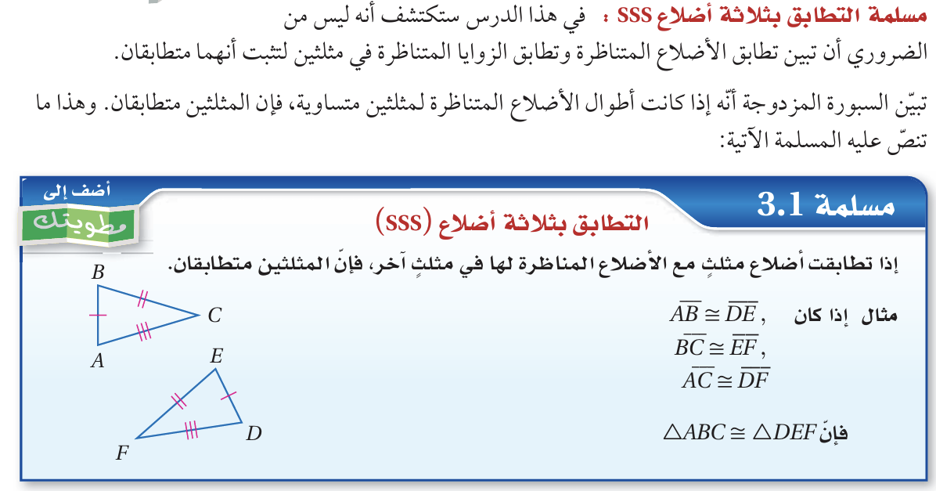
التقويـــــــــــــــــــــــــــــــــم
التـــــــــــــــــــــــــدريـــــــــــــــــــــــــــــــــــــــــب
التـــــــــــــــــــــــدريـــــــــــــــــــــــــــــــــــــــس
التهــــــــــيــــــــــــــئــــــــــــــــــــــــــــــــــة
الـــــــــــــــــــرئيـــــــسيــــــــــــــــــــــــة
اختبــــــــــار قصــــــــــــــــــــــــير
حـــــــــــــــل الواجـــــــــــــب
الموضوع/
اثبات تطابق المثلثات SSS,SAS
1447/05/19
الأهداف الخاصة:
استعمال المسلمة SSS لأثبات تطابق مثلثين.
جواهر الحارثي @jewelsAlshdaddi

Slide 8
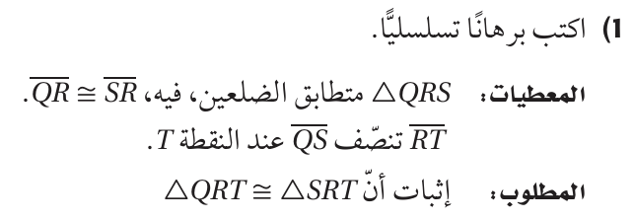
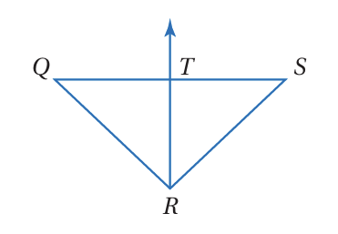

التقويـــــــــــــــــــــــــــــــــم
التـــــــــــــــــــــــــدريـــــــــــــــــــــــــــــــــــــــــب
التـــــــــــــــــــــــدريـــــــــــــــــــــــــــــــــــــــس
التهــــــــــيــــــــــــــئــــــــــــــــــــــــــــــــــة
الـــــــــــــــــــرئيـــــــسيــــــــــــــــــــــــة
اختبــــــــــار قصــــــــــــــــــــــــير
حـــــــــــــــل الواجـــــــــــــب
تحقق من فهمك
الموضوع/
اثبات تطابق المثلثات SSS,SAS
1447/05/19
الأهداف الخاصة:
استعمال المسلمة SSS لأثبات تطابق مثلثين.
تعلم فردي
جواهر الحارثي @jewelsAlshdaddi

Slide 9
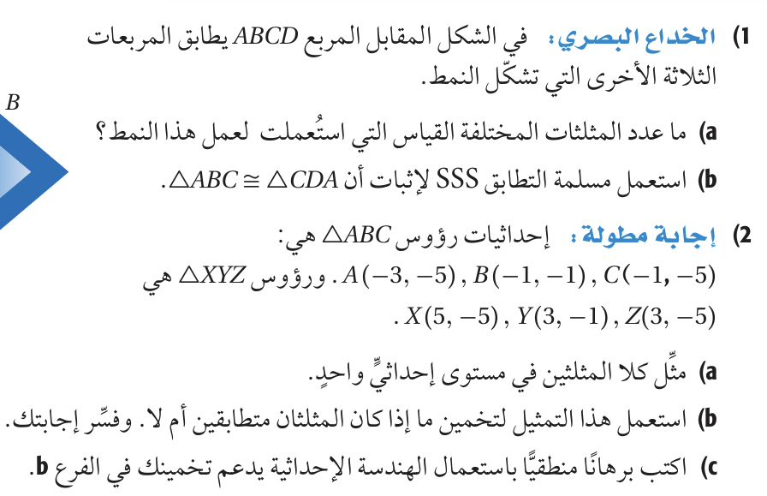


التقويـــــــــــــــــــــــــــــــــم
التـــــــــــــــــــــــــدريـــــــــــــــــــــــــــــــــــــــــب
التـــــــــــــــــــــــدريـــــــــــــــــــــــــــــــــــــــس
التهــــــــــيــــــــــــــئــــــــــــــــــــــــــــــــــة
الـــــــــــــــــــرئيـــــــسيــــــــــــــــــــــــة
اختبــــــــــار قصــــــــــــــــــــــــير
حـــــــــــــــل الواجـــــــــــــب
تـــــــــــــــــــــــــــــــــــــــــــــــــــأكد
الموضوع/
اثبات تطابق المثلثات SSS,SAS
1447/05/19
الأهداف الخاصة:
استعمال المسلمة SSS لأثبات تطابق مثلثين.
تعلم أقران
جواهر الحارثي @jewelsAlshdaddi

Slide 10
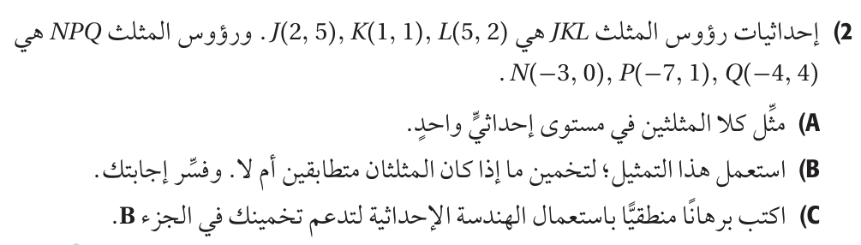
التقويـــــــــــــــــــــــــــــــــم
التـــــــــــــــــــــــــدريـــــــــــــــــــــــــــــــــــــــــب
التـــــــــــــــــــــــدريـــــــــــــــــــــــــــــــــــــــس
التهــــــــــيــــــــــــــئــــــــــــــــــــــــــــــــــة
الـــــــــــــــــــرئيـــــــسيــــــــــــــــــــــــة
اختبــــــــــار قصــــــــــــــــــــــــير
حـــــــــــــــل الواجـــــــــــــب
تحقق من فهمك
الموضوع/
اثبات تطابق المثلثات SSS,SAS
1447/05/19
الأهداف الخاصة:
استعمال المسلمة SSS لأثبات تطابق مثلثين.
تعلم فردي
جواهر الحارثي @jewelsAlshdaddi

Slide 11
التقويـــــــــــــــــــــــــــــــــم
التـــــــــــــــــــــــــدريـــــــــــــــــــــــــــــــــــــــــب
التـــــــــــــــــــــــدريـــــــــــــــــــــــــــــــــــــــس
التهــــــــــيــــــــــــــئــــــــــــــــــــــــــــــــــة
الـــــــــــــــــــرئيـــــــسيــــــــــــــــــــــــة
اختبــــــــــار قصــــــــــــــــــــــــير
حـــــــــــــــل الواجـــــــــــــب
تـــــــــــــــــــــــــــــــــــــــــــــــــــأكد
الموضوع/
اثبات تطابق المثلثات SSS,SAS
1447/05/19
الأهداف الخاصة:
استعمال المسلمة SSS لأثبات تطابق مثلثين.
تعلم أقران
جواهر الحارثي @jewelsAlshdaddi

Slide 12
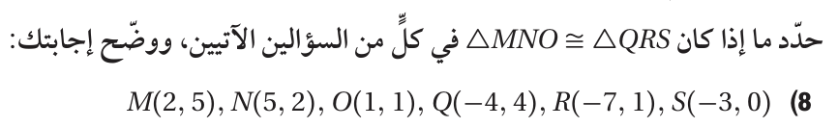


التقويـــــــــــــــــــــــــــــــــم
التـــــــــــــــــــــــــدريـــــــــــــــــــــــــــــــــــــــــب
التـــــــــــــــــــــــدريـــــــــــــــــــــــــــــــــــــــس
التهــــــــــيــــــــــــــئــــــــــــــــــــــــــــــــــة
الـــــــــــــــــــرئيـــــــسيــــــــــــــــــــــــة
اختبــــــــــار قصــــــــــــــــــــــــير
حـــــــــــــــل الواجـــــــــــــب
تـــــــــــــــــــــــــــــــــــــــــــــــــــدرب
الموضوع/
اثبات تطابق المثلثات SSS,SAS
1447/05/19
الأهداف الخاصة:
استعمال المسلمة SSS لأثبات تطابق مثلثين.
تعلم تعاوني
جواهر الحارثي @jewelsAlshdaddi

Slide 13
التقويـــــــــــــــــــــــــــــــــم
التـــــــــــــــــــــــــدريـــــــــــــــــــــــــــــــــــــــــب
التـــــــــــــــــــــــدريـــــــــــــــــــــــــــــــــــــــس
التهــــــــــيــــــــــــــئــــــــــــــــــــــــــــــــــة
الـــــــــــــــــــرئيـــــــسيــــــــــــــــــــــــة
اختبــــــــــار قصــــــــــــــــــــــــير
حـــــــــــــــل الواجـــــــــــــب
مهارات تفكير عليا
الموضوع/
اثبات تطابق المثلثات SSS,SAS
1447/05/19
الأهداف الخاصة:
استعمال المسلمة SSS لأثبات تطابق مثلثين.
جواهر الحارثي @jewelsAlshdaddi

Slide 14
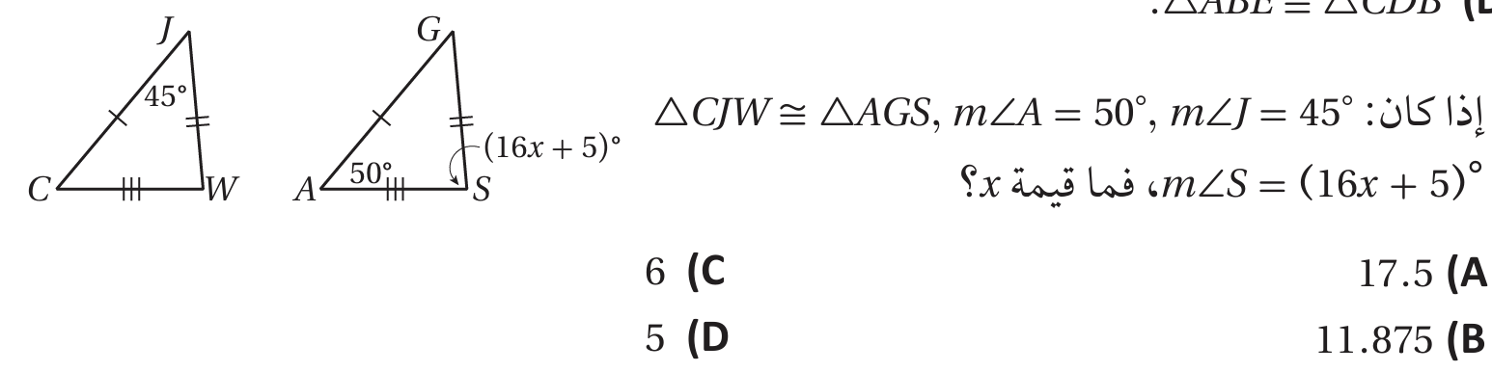
التقويـــــــــــــــــــــــــــــــــم
التـــــــــــــــــــــــــدريـــــــــــــــــــــــــــــــــــــــــب
التـــــــــــــــــــــــدريـــــــــــــــــــــــــــــــــــــــس
التهــــــــــيــــــــــــــئــــــــــــــــــــــــــــــــــة
الـــــــــــــــــــرئيـــــــسيــــــــــــــــــــــــة
اختبــــــــــار قصــــــــــــــــــــــــير
حـــــــــــــــل الواجـــــــــــــب
الإغــــــــــــــــــــــــــــــــــــــــــــــــــــــــــــــــلاق
الموضوع/
اثبات تطابق المثلثات SSS,SAS
1447/05/19
اختبار التحصيلي
الأهداف الخاصة:
استعمال المسلمة SSS لأثبات تطابق مثلثين.
جواهر الحارثي @jewelsAlshdaddi

Slide 15
التقويـــــــــــــــــــــــــــــــــم
التـــــــــــــــــــــــــدريـــــــــــــــــــــــــــــــــــــــــب
التـــــــــــــــــــــــدريـــــــــــــــــــــــــــــــــــــــس
التهــــــــــيــــــــــــــئــــــــــــــــــــــــــــــــــة
الـــــــــــــــــــرئيـــــــسيــــــــــــــــــــــــة
اختبــــــــــار قصــــــــــــــــــــــــير
حـــــــــــــــل الواجـــــــــــــب
الإغــــــــــــــــــــــــــــــــــــــــــــــــــــــــــــــــلاق
جدول التعلم
الموضوع/
اثبات تطابق المثلثات SSS,SAS
1447/05/19
ماذا أعرف | ما أريد أن أعرف | ماذا تعلمت
جواهر الحارثي @jewelsAlshdaddi
الأهداف الخاصة:
استعمال المسلمة SSS لأثبات تطابق مثلثين.

Slide 16
التقويـــــــــــــــــــــــــــــــــم
التـــــــــــــــــــــــــدريـــــــــــــــــــــــــــــــــــــــــب
التـــــــــــــــــــــــدريـــــــــــــــــــــــــــــــــــــــس
التهــــــــــيــــــــــــــئــــــــــــــــــــــــــــــــــة
الـــــــــــــــــــرئيـــــــسيــــــــــــــــــــــــة
اختبــــــــــار قصــــــــــــــــــــــــير
حـــــــــــــــل الواجـــــــــــــب
الإغــــــــــــــــــــــــــــــــــــــــــــــــــــــــــــــــلاق
الموضوع/
اثبات تطابق المثلثات SSS,SAS
1447/05/19
الواجـــــــــــــــــــــــــــــــــــــــــــــــــــــــب
5 – 9
صفحة 176
تذكري يا جميلتي:
الفشل الحقيقي هو أن تكفي عن المحاولة مجددًا
الأهداف الخاصة:
استعمال المسلمة SSS لأثبات تطابق مثلثين.
جواهر الحارثي @jewelsAlshdaddi

